Slide 1
Úvod do metodologie historického výzkumu FAVBPa100
Mgr. Šárka Gmiterková, Ph.D.
13. 4. 2023

Slide 2
Čtvrtek 27. 4. Exkurze do Národního filmového archivu, Praha
Začátek ve 13:00 v kině Ponrepo – Bartolomějská 291/11, blízko metra a tram zastávky Národní třída
Představí se vám jednotlivá oddělení, sbírky, postupy a kurátoři
Dále registrace v KNFA – vyplnit přihlášku a zaplatit 120 Kč (ideálně v hotovosti a přesně), vytvoření profilu a hesla v Krameriu
Přednáška 4. 5. – metodu orálního výzkumu představí Mgr. Jiří Hlaváček, Ph.D. (výzkumný pracovník Ústavu pro soudobé dějiny)

Slide 3
Historický pramen
Historický pramen = cokoli, z čeho lze získat poznatky o minulosti.
Tradičně jsou za ně považovány texty a artefatky hmotné kultury, s inovacemi v historické vědě se představy o tom, co může být považováno za pramen, nadále rozšiřují (např. výpovědi pamětníků).
V dějepisectví se tradičně odlišují prameny od (sekundární) odborné literatury, přičemž nadřazené jsou primární prameny nad sekundární literaturou >> pramen mohl o minulé realitě vypovídat přímo, zatímco sekundární prameny (historické knihy) zprostředkovaně, tj.až s pomocí historikovy kombinační práce.
X Samotná archiválie, nabírá svůj význam až ve chvíli, kdy ji zasadíme do nějakého většího celku.

Slide 4
Archivní soubor / fond / sbírka
Archivní soubory jsou základní evidenční jednotkou v archivnictví.
Dělí se na archivní fondy (vznikly výběrem z dokumentů vytvořených činností určit = fyzické nebo právnické osoby) a archivní sbírky (vznikly záměrnou sbírkotvornou činností bez ohledu na jejich původce).
Název fondu (sbírky) - vychází z posledního úředního nebo jinak běžně užívaného názvu svého původce.
Archivní pomůcka je pořizovaná k archivnímu fondu (fondům), sbírce (sbírkám) nebo jejich částem, sloužící pro potřeby evidence a pro orientaci po jejich obsahu i rozsahu.

Slide 5
Archivní fondy
Zpracované
K těmto fondům existují tzv. badatelské pomůcky – dokumenty představující původce fondu (instituci, organizaci, spolek, osobnost) a jednotlivé položky, které fond obsahuje; rozdělených do kartonů a opatřených inventárními čísly či signaturami
Nezpracované
Neexistují k ním badatelské pomůcky
Některé instituce je zpřístupňují pouze prostřednictvím oficiální žádosti, zaštítěné institucí, v jejímž rámci badatelský či publikační projekt vzniká (OPA NFA)
Je zapotřebí mít ujasněnou představu o zkoumaném tématu a obrátit se na archiváře, aby z fondu dle svého uvážení vybral ty kartony a složky, které jsou pro daný badatelský projekt vhodné

Slide 6
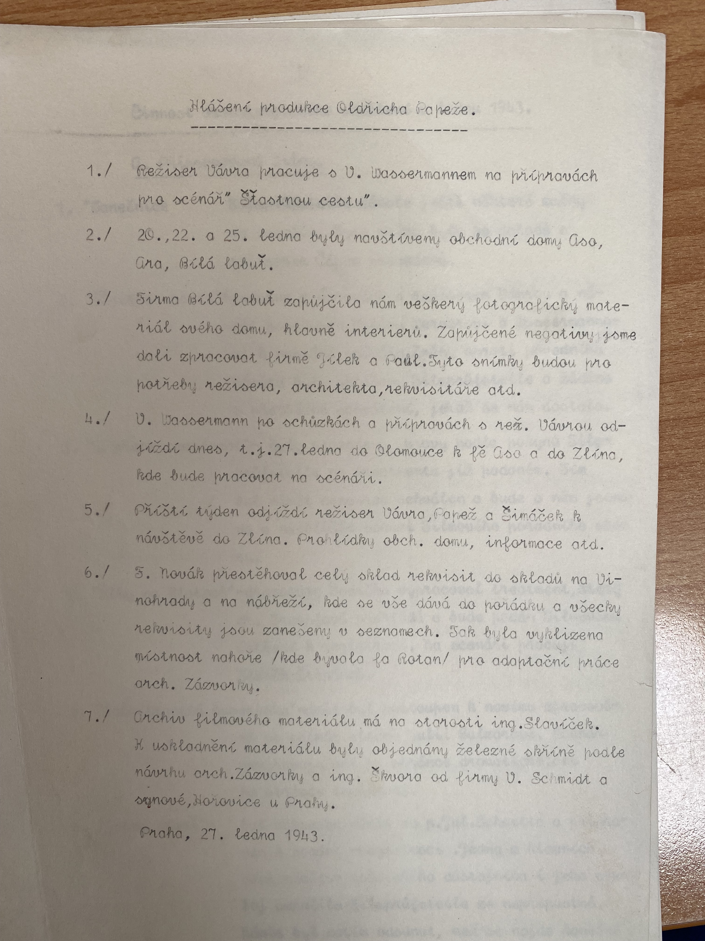
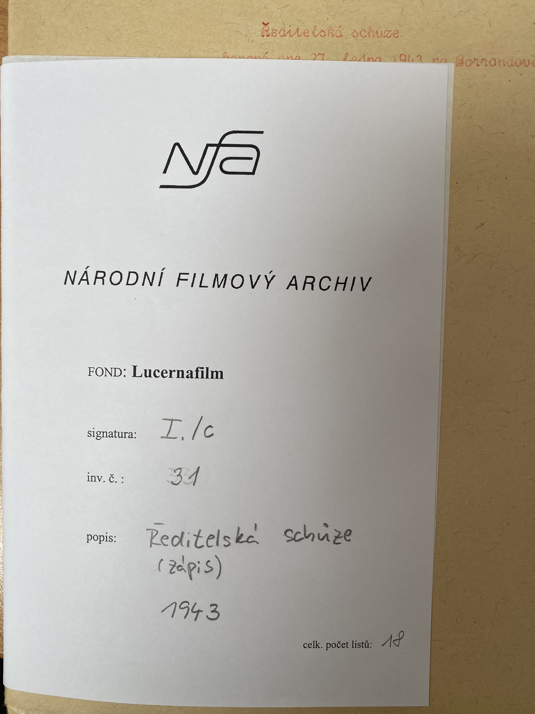

Slide 7
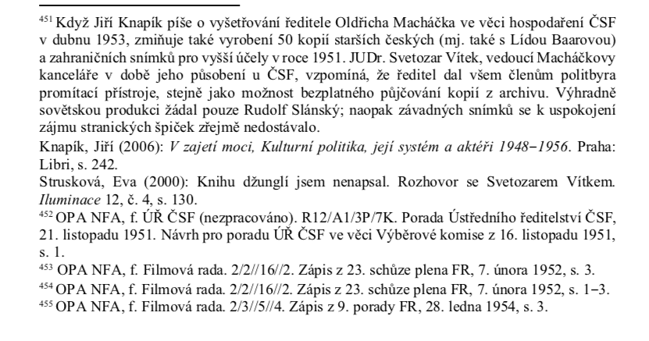

Slide 8
Archivní instituce
NFA – v OPA najdeme všechny materiály potřebné pro výzkum domácí kinematografie od počátku cca do roku 1957
Barrandov studio archiv (BSA) – tematické plány, filmová výroba, dramaturgické posudky k námětům od poloviny 50.let výše
Archiv bezpečnostních složek - spravuje archivní fondy a sbírky vzniklé z činnosti bezpečnostních složek, Komunistické strany Československa a organizací Národní fronty, celkem 752 archivních fondů a sbírek z doby nesvobody a z období komunistické totalitní moci.
Literární archiv Památníku národního písemnictví (LA PNP) shromažďuje, zpracovává, ochraňuje a zpřístupňuje doklady k vývoji literatury a knižní kultury v českých zemích včetně dokladů vážících se k životu, dílu a odkazu významných osobností české literatury a knižní kultury od 18. století do současnosti.
Archiv Národního muzea (Archiv NM) – přes 1000 fondů a sbírek, jak osobních, tak fondů institucí (pražská divadla do roku 1945, svatováclavská liga atd.)
Všeodborový archiv – materiály dokumentující vývoj domácího odborového hnutí
Archiv ČRo – spisový archiv + nahrávky
Archiv ČT
Síť okresních a krajských archivů (Archiv hlavního města Prahy)

